Slide 1
INFORMATIKA
David Löffler 2. A | 6.2.2012
1. Operační systémy
2. Systémové utility a nastavení systému
3. Nadstavby operačního systému

Slide 2
Operační systém
Základní programové vybavení počítače
Zajišťuje uživateli snadné ovládání počítače
Komplexní software
Umožňuje spouštět programy, předávat vstupní/ výstupní data
Spousta OS (Linux, Mac OS, MS Windows, Android, Bada…)

Slide 3
Stavba OS
Skládá se z jádra (tzv. kernel) a pomocných systémových nástrojů
Zavádí se do paměti počítače při startu a zůstává v činnosti po celou dobu běhu OS.
Typy kernelů:
Monolitické jádro – jedním funkčním celkem
Mikrojádro – oddělitelné části pracují samostatně jako běžné procesy
Hybridní jádro – kombinuje vlastnosti monolitického jádra i mikrojádra

Slide 4
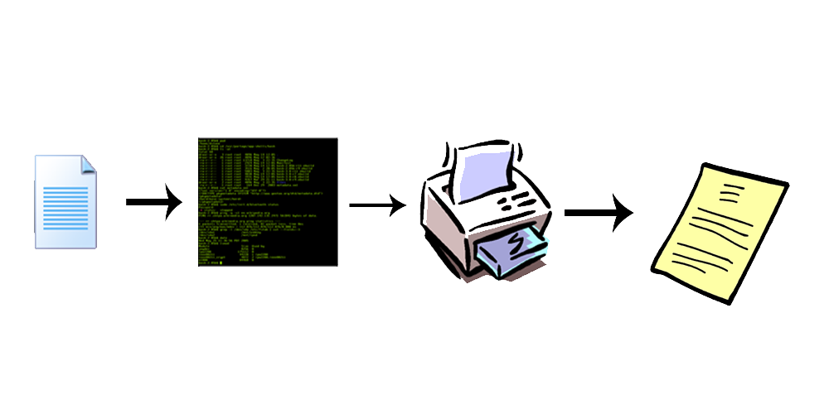
Funkce OS
Ovládání počítače
Abstrakce hardware
Správa prostředků
Notes:
Výstupní zařízení je hardware, který předává data od počítače k uživateli. Příklady výstupních zařízení jsou monitor, tiskárna, plotter nebo reproduktory.

Slide 5
Nadstavby OS
Programy pro správu a vyladění systému
Dávají sytému určitý vzhled. (Norton commander – nadstavba MS DOS)
Funkce:
Editace konfiguračních souborů (boot.ini, systém.ini, win.ini, autoexec.nt, config.nt)
Odstraňování nepotřebných souborů jako TMP., záznamů v registru Windows
Poskytování informací o disku, paměti, procesoru a graf. karty
Přehled o spuštěných procesorech.

Slide 6
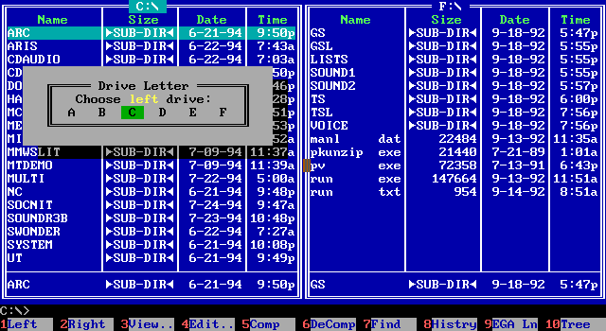
Nadstavby OS
http://en.wikipedia.org/wiki/File:Norton_commander.png

Slide 7
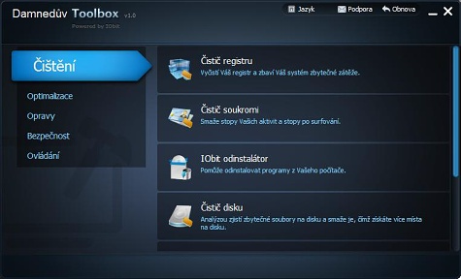
Systémové utility a nastavení systému
Utility = nástroje, pomocné programy
Programy umožňují uživateli s počítačem lehce pracovat, používat ho, spouštět aplikace
Zjednodušují složitější činnosti
Utility:
Defragmentátory disku
Antivirové programy
Zabezpečovací programy

Slide 8
Systémové utility a nastavení systému
Nastavení systému
znamená měnit vlastnosti OS, základní nastavení můžeme změnit pomocí integrovaných aplikací
Nastavení zobrazení a hlavního panelu
Vzhled pracovní plochy (rozlišení, barevná hloubka, velikost ikon, fonty)
Spořič obrazovky
Možnost upravovat nabídku start
Vzhled zobrazování složek
Ovládací panely umožňují hlouběji nastavovat:
Klávesnici, myš
Obrazovku
Počítačové sítě
Skrytí nebo zobrazení systémových souborů

Slide 9
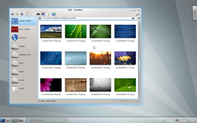
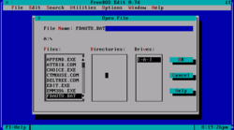
Uživatelské rozhraní
Grafické
Okna, ikony a menu
W7, Linux
Textové rozhraní
Textový terminál
Rozdělen na sloupce a řádky

Slide 10
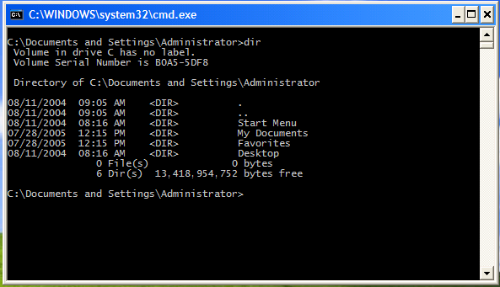
Uživatelské rozhraní
Příkazový řádek
Komunikace s OS/programem přes příkazy
Nedokáže pracovat s celou plochou

Slide 11
C:\
C:\format C:\
Upozornění: Všechna data na oddílu C: budou
smazána!
Chcete pokračovat ve formátování (A/N)?
==== ================= =========== 100%

Slide 12
Multitasking
OS provádí několik procesů současně
Jádro střídá běžící procesy
Každý moderní OS využívá Multitasking
Starší systémy mohli mít spuštěný jen jeden program

Slide 13
MS Windows
Nejrozšířenější OS
Podpora GUI a Multitasking
Nejnovější verze W7
Víceuživatelský systém
Windows 8 – datum vydání 2012

Slide 14
Linux
Rozšířený OS
Jedná se o OpenSource
Základnám prog. jazykem OS je C

Slide 15
Zdroje:
http://cs.wikipedia.org/wiki/Operační_systém
http://cs.wikipedia.org/wiki/Virtuální_stroj
http://cs.wikipedia.org/wiki/Systémový_software
http://fei.abba.cz/usr/hudec/vyuka/os/materialy/pub/OS-01/text21.html
http://fei.abba.cz/usr/hudec/vyuka/os/materialy/pub/OS-01/text22.html
http://fei.abba.cz/usr/hudec/vyuka/os/materialy/pub/OS-01/text23.html
http://cs.wikipedia.org/wiki/Monolitické_jádro
http://cs.wikipedia.org/wiki/DOS
http://www.primat.cz/cuni-lfp/predmety/informatika-i-q4733/
http://moodle.jergym.cz/file.php/13/referaty-2010-11/OK%20-%20Operacni_systemy%20(Novotny).ppt
http://moodle.jergym.cz/file.php/13/referaty-2010-11/Operacni_systemy%20(Satrapa).ppt
Android obrázek
Linux obrázek
Windows 7 obrázek

